Slide 1
양방향 연결 리스트

Slide 2
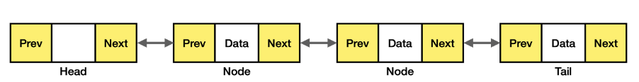
양방향 연결 리스트
각 노드가 head와 tail을 모두 가짐
양방향 연결 리스트의 각 노드는 앞 노드와 뒤 노드의 정보를 모두 저장하고 있음
양방향 연결 리스트 사용 시 단방향과 달리 리스트의 앞 or 뒤에서부터 모두 접근할 수 있음

Slide 3
노드 구조체 정의
typedef struct Node{
int data;
struct Node *prev;
struct Node *next;
} Node;
Node head*, *tail;

Slide 4
연결 리스트 노드 삽입 과정(1)
노드 삽입 시 앞쪽 노드의 next가 삽입할 노드를 가리키도록 만들고, 반대로 삽입할 노드의 prev도 앞쪽 노드를 가리키도록 함
마찬가지로 뒤쪽 노드의 prev가 삽입할 노드를 가리키도록 하고, 삽입할 노드의 next가 뒤쪽 노드를 가리키도록 만들면 됨
위 순서를 반드시 지켜야 오류 없이 안정적으로 끊김 없이 노드 삽입이 가능

Slide 5
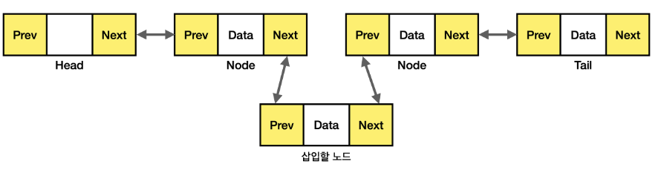
연결리스트 노드 삽입 과정(2)
순서 정리
앞쪽 노드가 삽입할 노드 가리키기
삽입할 노드가 앞쪽의 노드 가리키기
뒤쪽의 노드가 삽입할 노드 가리키기
삽입할 노드가 뒤쪽의 노드 가리키기

Slide 6
연결리스트 노드 삽입 코드(오름차순)
void insetNode(int data){
Node *node = (Node*)malloc(sizeof(Node));
node -> data = data;
Node* cur;
cur = head -> next;
while(cur->data < data && cur != tail)
{
cur = cur -> next;
}
Node * prev = cur -> prev;
prev -> next = node;
node -> prev = prev;
cur -> prev = node;
node -> next = cur;
}
while문을 돌면서 현재 노드인 cur을 head부터 차근차근 오른쪽으로 이동시키면서, 삽입하고자 하는 노드의 값보다 작을 때에 한해서 cur을 살펴봄(오름차순 정렬을 위해)
while문이 끝나면 앞쪽이 될 prev 노드를 cur의 prev로 설정
prev와 cur 사이에 삽입할 노드를 위치시키는 것

Slide 7
연결리스트 노드 삭제(1)
head의 next를 삭제할 노드의 다음 노드를 가리키게 하고, 다음 노드의 prev가 head를 가리키게 한다.
마지막으로 삭제할 노드의 메모리를 해제해주면 성공적으로 삭제 가능

Slide 8
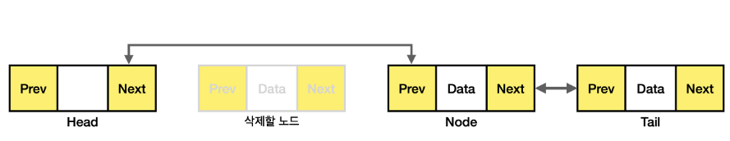
연결리스트 노드 삭제(2)
순서 정리
head의 next를 삭제할 다음 노드를 가리키게 함
삭제할 노드의 다음 노드의 prev가 head를 가리키게 함
삭제할 노드를 메모리 해제해줌

Slide 9
연결리스트 노드 삭제 코드(첫 노드 삭제)
첫 노드를 삭제한다고 가정
node를 head의 next가 가리키는 노드, 즉 삭제할 첫 노드로 설정하고, head의 next를 그 첫 node가 아닌 그 다음 노드를 가리키도록 함
다시 반대로 그 다음 노드 next의 prev를 head를 가리키도록 하고나서, 삭제할 첫 노드의 메모리를 해제해줌
void removeFront(){
Node *node = haed -> next;
head -> next = node -> next;
Node *next = node ->next;
next -> prev = head;
free(node);
}

Slide 10
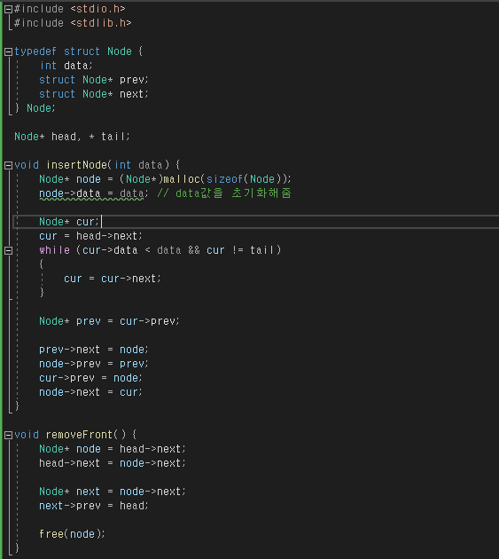
최종 코드(1)

Slide 11
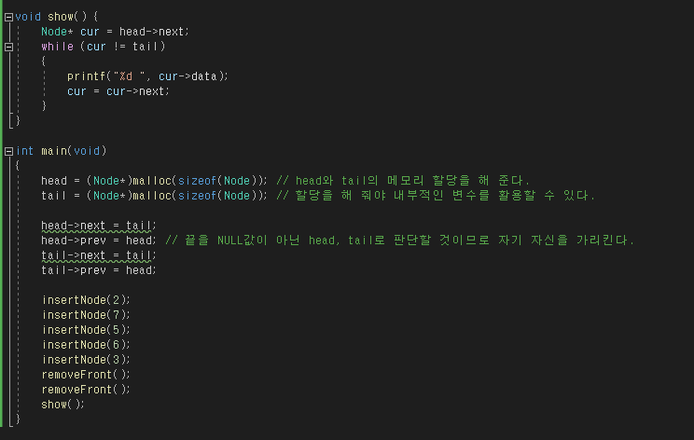
최종 코드(2)

